Slide 1

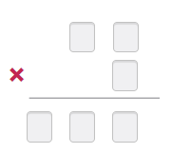


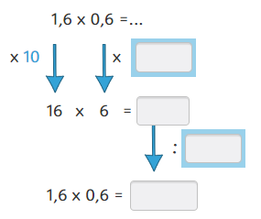
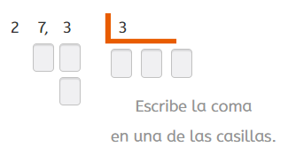
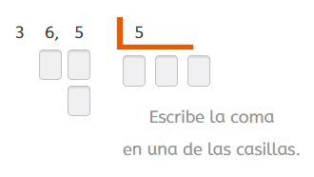


Prueba
Nombre y apellidos
Fecha
1. Alejandra ve unas chapas que valen 0,87 cts y coge 4 para sus amigos. ¿Cuánto dinero se ha gastado Alejandra en chapas? (1 punto).
Alejandra se ha gastado € en chapas.
2. Calcula las siguientes operaciones (1 punto).
3. Completa el esquema y calcula (1 punto):
4. Calcula las siguientes divisiones (1 punto):
5. Lola quiere partir una tela de 15,9 m en 3 trozos iguales. ¿Cuánto medirá cada trozo? (1 punto).
Cada trozo medirá m.
Método Snappet. Prueba 7 6º. Página 1 de 2.

Slide 2
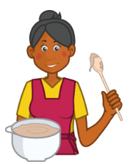



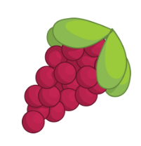
Prueba
Nombre y apellidos
Fecha
6. Sofía quiere repartir 50 gr de azúcar en 4 moldes de bizcocho. ¿Cuánto pondrá en caa molde? (1 punto)
Sofía pondrá gr en cada molde.
7. Pedro quiere regar su huerto con una depósito de 63 l. Si debe regar 5 zonas, cuánta agua echará en cada una? (1 punto).
Pedro echará l en cada zona.
8. Marca con una equis el cociente correcto de dividir 324 por 2,7 (1 punto).
1,2
12
120
9. Marina ha repartido 403 litros de aceite en garrafas de 3,1 l. ¿Cuántas garrafas ha llenado? (1 punto):
Marina llenará garrafas.
10. Pablo ha comprado 3,5 kilos de uvas. Si se ha gastado 7,95 €, ¿a cuánto sale cada medio kilo de uvas? (1 punto).
Pablo ha pagado € por cada kilo.
Método Snappet. Prueba 7 6º. Página 2 de 2.

